Slide 1
클래스 상속
2102 김민영

Slide 2
목차
- 클래스
- 클래스 선언
- 클래스 상속
- 상속을 사용하는 이유

Slide 3
클래스
객체를 생성하기 위한 틀
객체를 표현하기 위한 속성과 메서드를 가짐

Slide 4
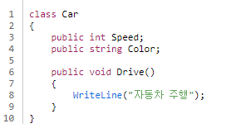
클래스 선언
클래스는 class 키워드로 선언
속성(멤버 변수) 과 기능(멤버 함수)으로 나뉨

Slide 5
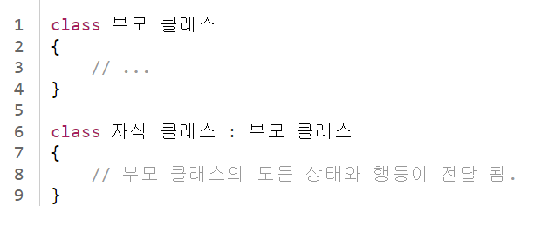
클래스 상속
부모 클래스의 코드를 자식 클래스가 물려받는 것
클래스 이름 뒤에 콜론(:) 과 상속하려는 클래스 이름을 붙여 상속

Slide 6
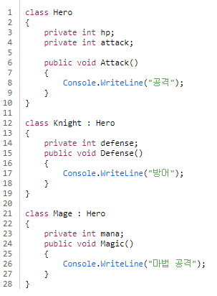
상속을 사용하는 이유
예제와 같이 중복되는 필드값과 메소드를 작성할 때 실수를 줄일 수 있다.

Slide 7
감사합니다

